Slide 1
Psalm 14 (DNP) t. J.P. Kuijper; m. Genève 1542 / Lyon 1547

Slide 2
Psalm 14 (DNP) t. J.P. Kuijper; m. Genève 1542 / Lyon 1547

Slide 3
Psalm 14 (DNP) t. J.P. Kuijper; m. Genève 1542 / Lyon 1547

Slide 4
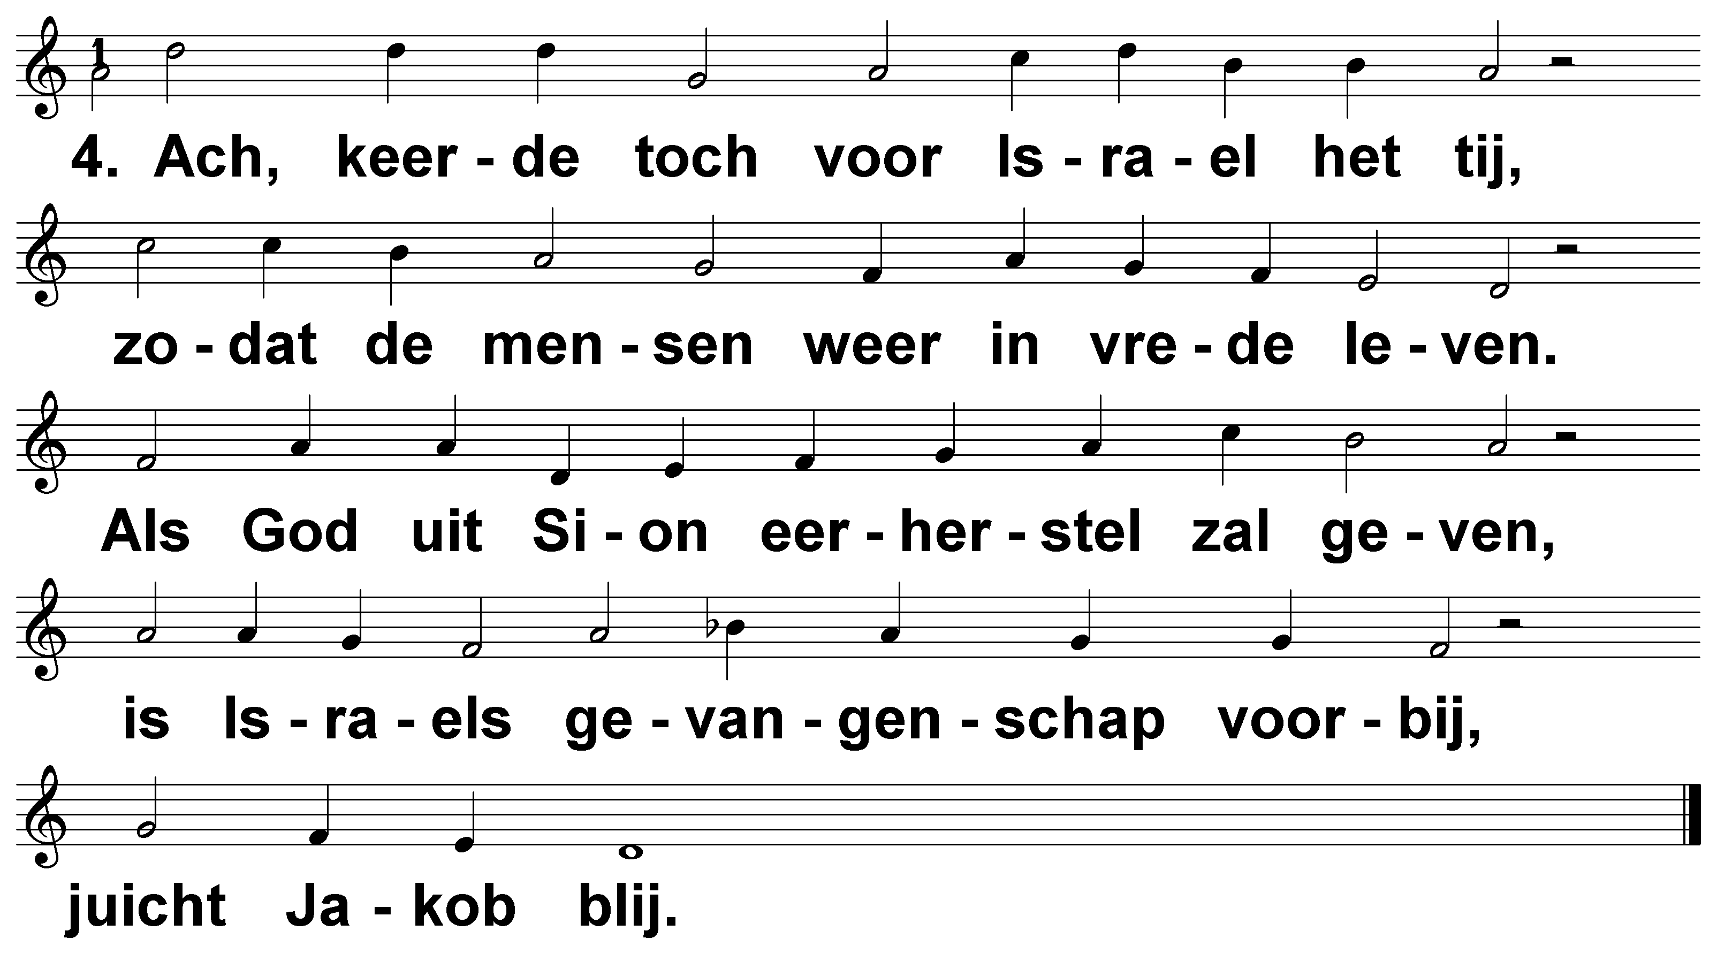
Psalm 14 (DNP) t. J.P. Kuijper; m. Genève 1542 / Lyon 1547

